Slide 1
數碼通業務名詞解釋
Vanessa Tan
IS

Slide 2
主要内容
Business Type
Customer
Subscriber
Rate Plan / Bill Code
LD Code / Marketing Code
Miscellaneous
One Dragon Flow

Slide 3
Business Type
流動電話：3G / 4G
國際長途電話： 001IDD /1638IDD
漫遊服務：無形WiFi蛋
隨身寬頻：MBB
光纖寬頻：FBB
無綫固網電話：HPP
無綫固網寬頻：WFB
應用程式：Call Guard / JOOX

Slide 4
Customer
定義：凡是購買了數碼通服務的客人就叫做Customer。Customer是一个購買服務的主体。
主要屬性：
Customer Number
Customer Name
HKID / BR
Customer Type
CRM Label
Bill Day

Slide 5
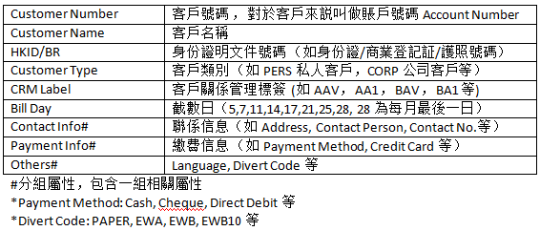
Customer

Slide 6
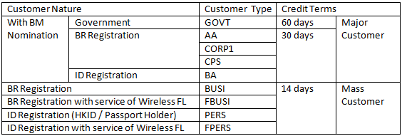
Customer
Customer Type

Slide 7
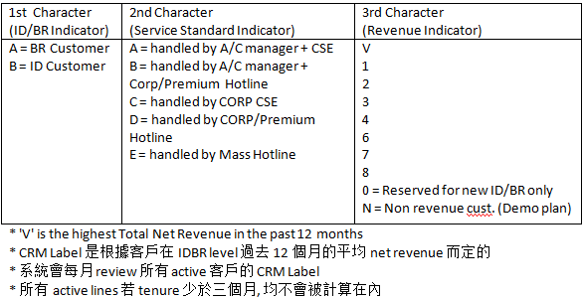
Customer
CRM Label

Slide 8
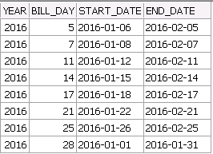
Customer
Bill Day

Slide 9
Subscriber
定義：凡是在數碼通使用了某類服務的用戶就叫做Subscriber。Subscriber是一个使用服務的主体。
主要屬性：
Subscriber Number
Subscriber Name
Status
Rate Plan
Switch On Date
Switch Off Date

Slide 10
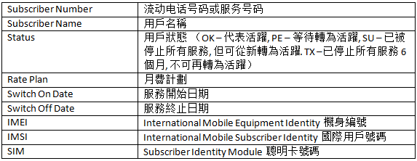
Subscriber

Slide 11
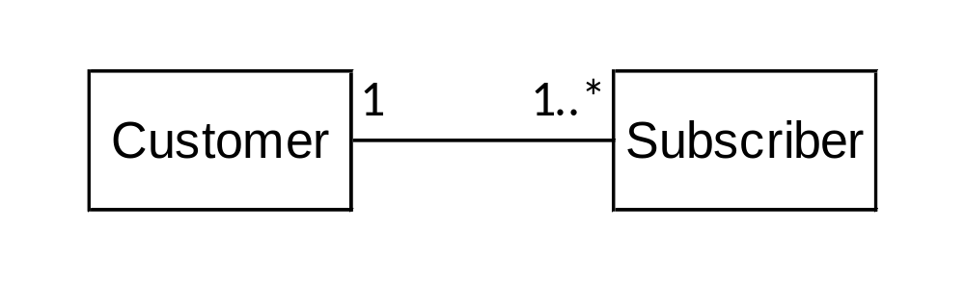
Subscriber
Customer與Subscriber關係
Change Subscriber：Add line / Delete line, Change msisdn
Change Customer: Split or Group Account

Slide 12
Rate Plan
月費計劃：一個特定的服务組合。數碼通將根據用戶所登記的Rate Plan提供基礎服務和每月收取相應的費用
每個用戶只有唯一的一個Rate Plan
用戶還可在此Rate Plan的基礎上購買其他的服務
Notes:
Example: colors

Slide 13
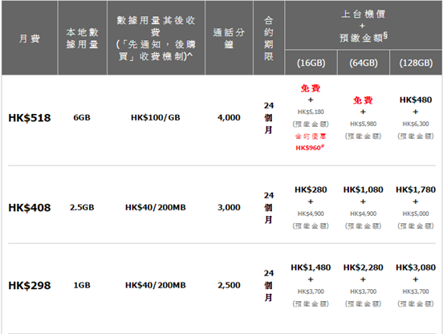
Rate Plan
例子：iPhone 超貼心智能手機計劃

Slide 14

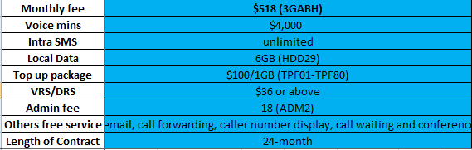
Rate Plan
例子：3GABH

Slide 15
Bill Code
計費代號：在Billing System中用來計算用戶消費金額的代碼
每個用戶根據其所定制的服務會綁定多個Bill Code
一個Rate Plan同時也是一個Bill Code

Slide 16
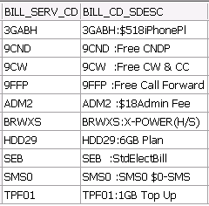
Bill Code
例子：一个购买了3GABH月费计划的用户

Slide 17
LD Code
合約代號：用來約束用戶必須在合約期限内履行合約規定的内容，中途不能終止服務合約，否則將會被要求賠償一定的違約金額
一個用戶會因所購買的服務種類、個數不同而綁定零到多個LD Code

Slide 18
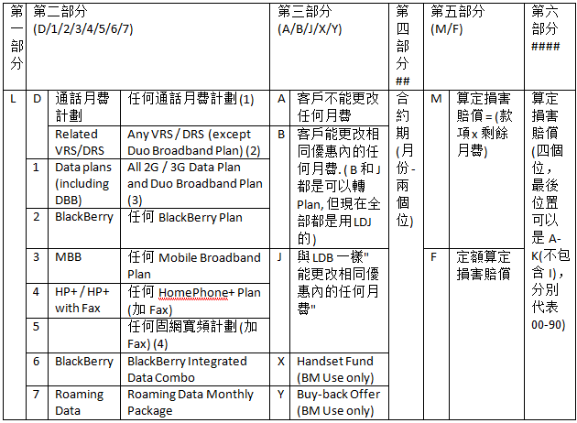
LD Code
Notes:
（1）2G, 3G, 1 Card 2 Numbers, IOM value Pack, Integrated IOM Plan, 3G Integrated Data Combo, etc
（2）SMS Package, CTONE, Music, IOM, Bet-to-win, Traveller, FoneTV, News, PLUS, Market Watch, Games, etc
（3）$28 - $488 3G data, $68 - $298 2G data, $50 DBB, $80 DBB, $78 DBB + IOM, etc
（4）$148 Home BB, $238 Business BB, (加$68傳真專線)etc

Slide 19
Marketing Code
營銷代號：Marketing每次舉行一些市場營銷活動的時候針對每個推廣優惠 (Offer) 都會定義一個相應的市場營銷代號
一個用戶會因所購買的服務種類、個數不同而綁定零到多個Marketing Code

Slide 20
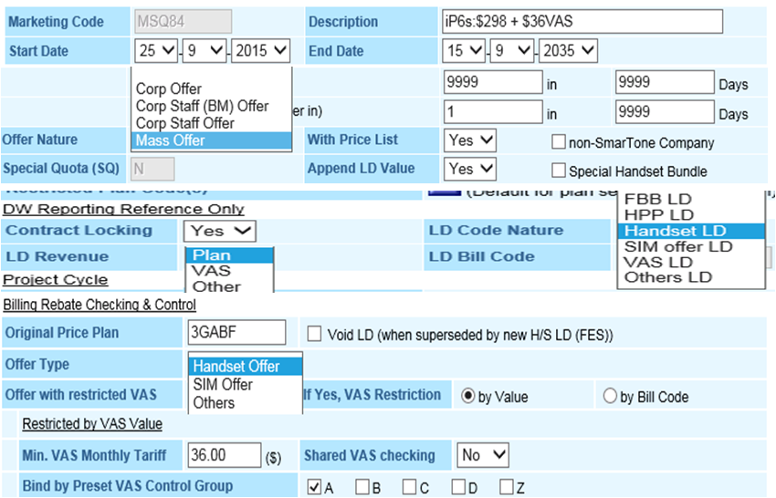
Marketing Code

Slide 21
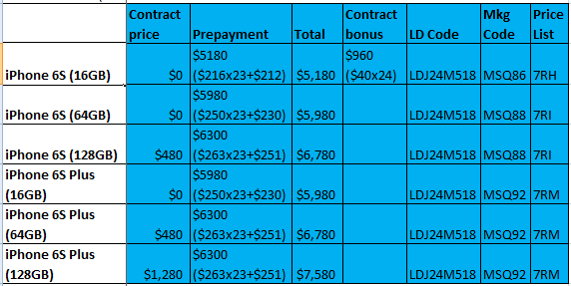
LD Code / Marketing Code
例子：買機上臺優惠 ($518 iPhone 月費計劃)

Slide 22

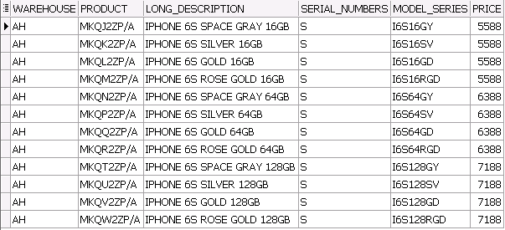
Miscellaneous
Product 產品
Product Type 產品類型
Product Code 產品代號

Slide 23
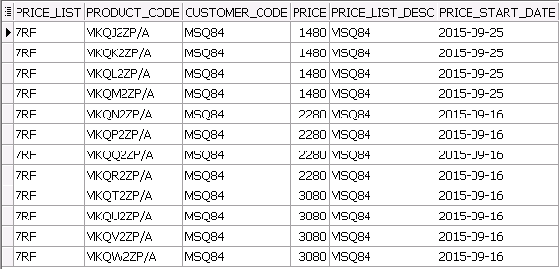
Miscellaneous
Price List 價錢代號

Slide 24

Miscellaneous
Credit Back 回贈：客戶購買產品時根據合約規定先繳納一定的金額，數碼通會根據合約規則每月返回額定金額給客戶
Forfeit 罰金：由於客戶違反合約而終止Credit Back的行爲並沒收剩餘未Credit Back的金額

Slide 25
Miscellaneous
Trade-in：客戶購買產品或服务的時候將舊產品賣給數碼通以抵扣部分應付金額
MNP：Mobile Number Portability 攜號轉台
INP：Internal Number Portability 卡類轉換
Sales Agreement：銷售協議
Invoice：賬單，銷售貨物或提供服務的清單，並附有應付金額的明細
Receipt：收據，買方付款憑據
DOA：Dead on Arrival到貨即損的換貨或維修服務
Refund：退款

Slide 26
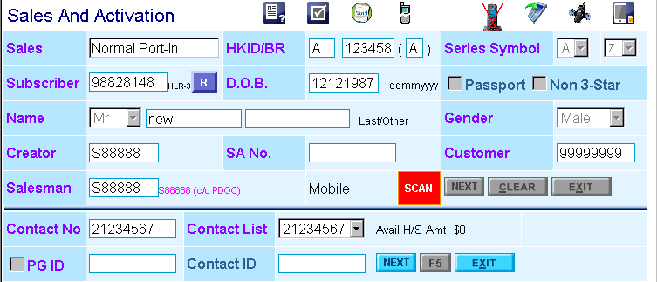
One Dragon Flow
Input basic information (Scan ID / Address)

Slide 27
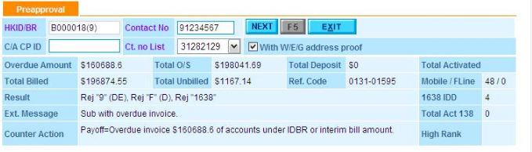
One Dragon Flow
Preapproval

Slide 28
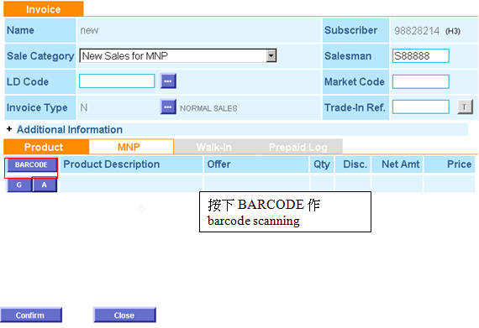
One Dragon Flow
Invoicing (Barcode Scan if purchase product)

Slide 29
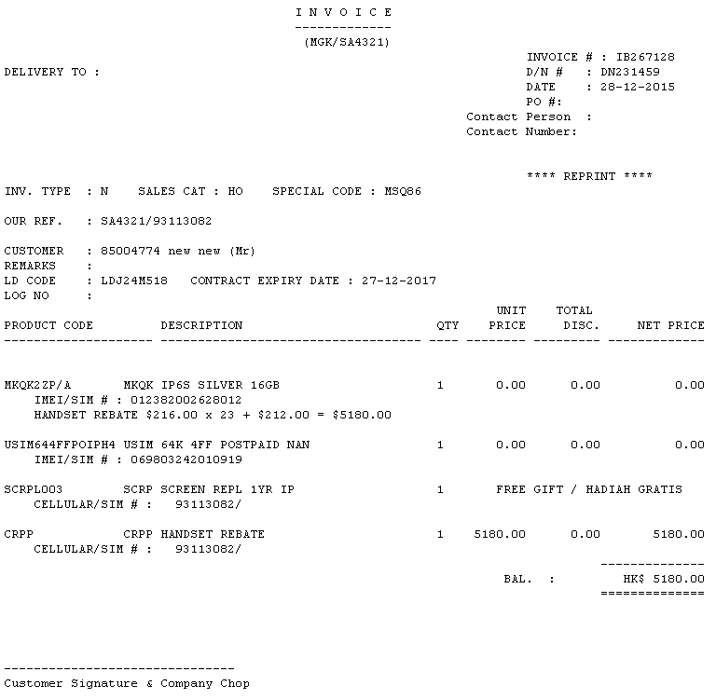
One Dragon Flow
Invoice

Slide 30
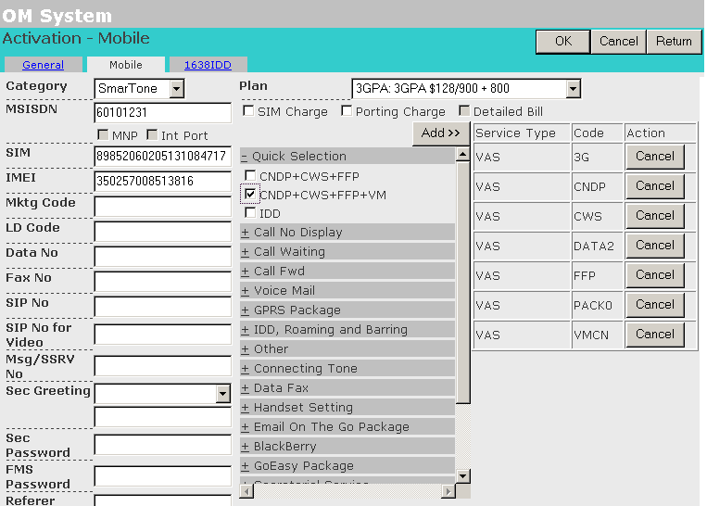
One Dragon Flow
Activation (Input Info Only)

Slide 31
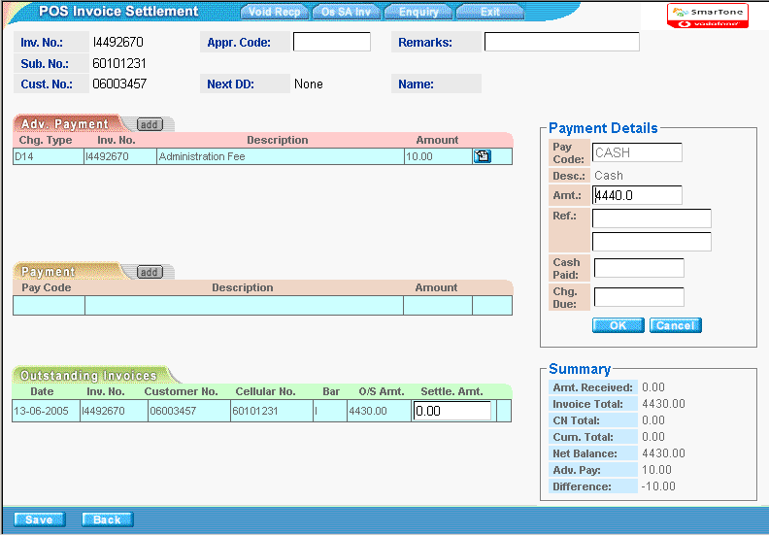
One Dragon Flow
Settlement

Slide 32
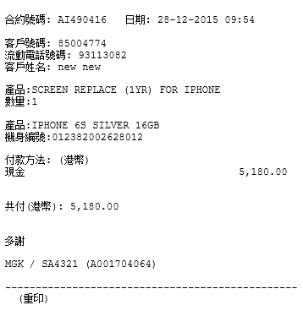
One Dragon Flow
Receipt

Slide 33
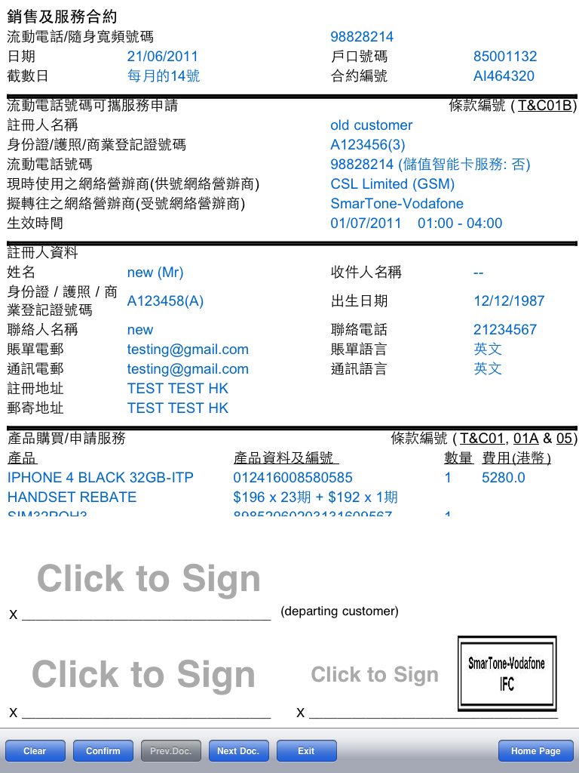
One Dragon Flow
Signature

Slide 34
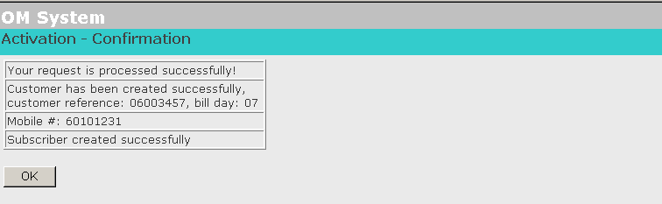
One Dragon Flow
Confirm Activation

